Slide 1

毕业设计答辩
基于Goroutine的高并发秒杀系统设计与实现
汇报人：桂龙
2020年5月22日

Slide 2
PART ONE
成果展示

Slide 3
PART TWO
并发测试

Slide 4

因实验条件有限，为完成并发测试并尽可能减少其他误差因素，保证验证的简易性，基于以下前提：
测试秒杀接口，关闭权限过滤拦截等安全限流设置，库存数充足
使用JMeter压测工具，编写脚本及生成报告
虚拟主机配置统一，如下：
CPU | Intel Core i5-8400 CPU @ 2.80GHz * 1
内存 | 2 GB
局域网 | 192.168.19.1~192.168.19.255

Slide 5
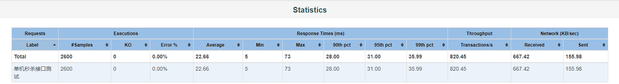
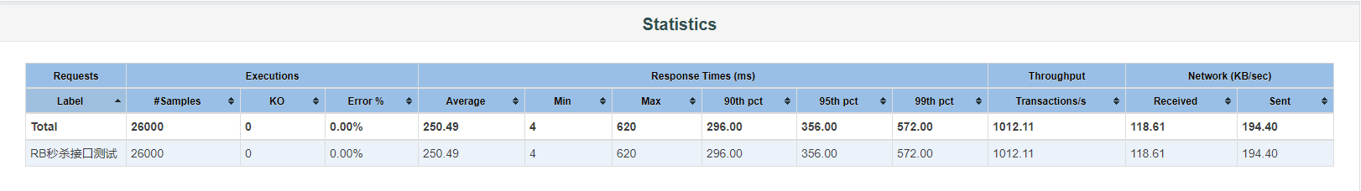
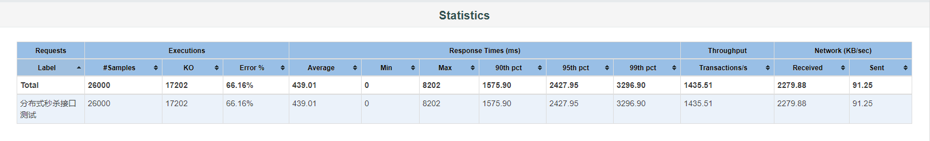

Slide 6
PART THREE
难点创新
此处输入副标题或正文内容此处输入副标题或正文内容

Slide 8
一致性Hash
消息中间件
单机秒杀
异步下单
分布式秒杀
瓶颈：Mysql数据库
优化：RabbitMQ消息队列
Nginx负载均衡
缓存无法保证状态一致及分布式扩容
分析：
磁盘I/O速度较慢
MySQL事务隔离以及排他锁能够保证数据的强一致性，但对并发支持不高
解决问题：
库存扣减，对库存提前预热进入Local Cache，秒杀抢购以同步锁保证数据一致性，防止超卖
一致性Hash
需要支持配置文件对多个节点进行库存预热
缺点：
单机，不具备伸缩性，无法配置多主机集群，应对高并发
配置中心
配置中心设置定时任务，定时推送更新所有节点
分布式秒杀

Slide 9
PART FOUR
研究展望

Slide 10

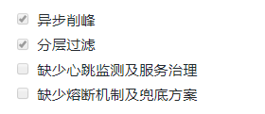

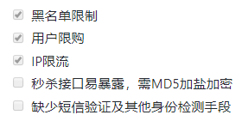
业务功能
高可用
70%
40%
高性能
安全
80%
70%

Slide 11
谢谢老师
University of South China
汇报人：桂龙
2020年5月23日

